Slide 1

Частное дошкольное образовательное учреждение Детский сад №261 открытого акционерного общества «Российские железные дороги»
ШКОЛА ЖЕЛЕЗНОДОРОЖНОЙ БЕЗОПАСНОСТИ
из опыта работы
Старшего воспитателя,
Горностаевой Татьяны Васильевны

Slide 2
6 раздел программы «Ребенок на улице»
6.1. Устройство проезжей части.
6.2.«Зебра», светофор и другие дорожные знаки для пешеходов.
6.3.Дорожные знаки для водителей и пешеходов.
6.4.Правила езды на велосипеде.
6.5. О работе ГИБДД.
6.6. Милиционер-регулировщик.
6.7.Правила поведения в транспорте.
6.8.Если ребенок потерялся на улице

Slide 3
Целями нашей работы стало:
Сформировать у детей дошкольного возраста знания о правилах поведения на железной дороге и железнодорожном транспорте;
профилактике детского травматизма на объектах железнодорожного транспорта;
пропаганде безопасности железнодорожного движения.

Slide 4
Краевой инновационный комплекс по ранней профориентации дошкольников
разрабатывали тему по ознакомлению дошкольников с профессиями будущего, одной из которых стало
«Проектировщик личной безопасности».
Одним из содержательных компонентов этого направления стала железнодорожная безопасность.

Slide 5
Перед педагогами стояли задачи:
воспитывать у детей внимательность и осторожность;
прививать детям практические навыки ориентирования в опасной ситуации через активную деятельность всех участников образовательной деятельности .

Slide 6
В детском саду созданы условия для ознакомления дошкольников с правилами безопасного поведения на железном транспорте:
Музей - где собраны макеты железнодорожных объектов микрорайона (вокзал, дирекция управления движением, локомотивное депо, переезд, виадук, платформа, купе поезда). Педагоги прививают детям практические навыки ориентирования и поведения на железной дороге через игры с макетом.

Slide 7
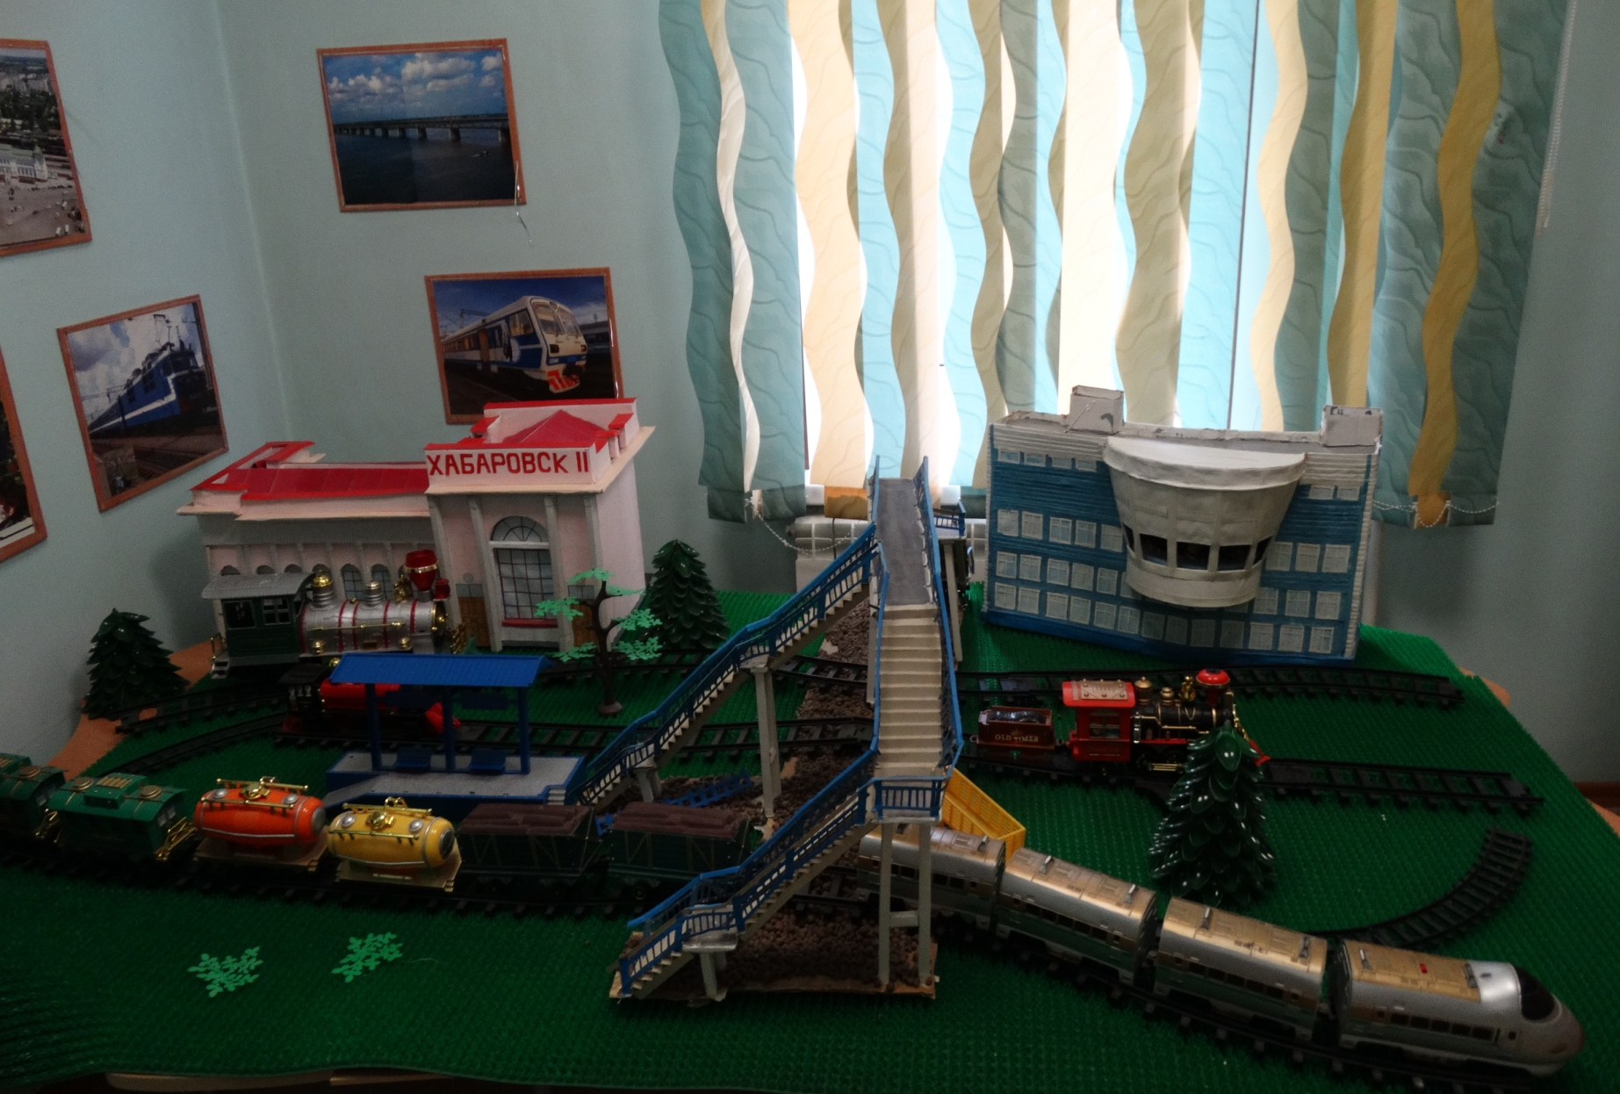

Slide 8
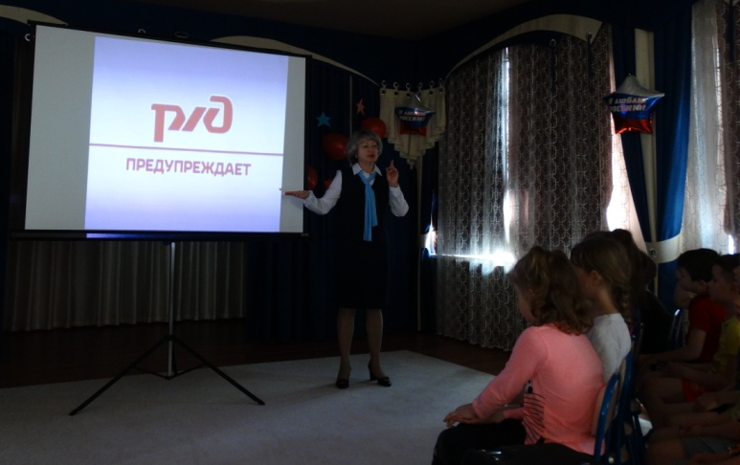
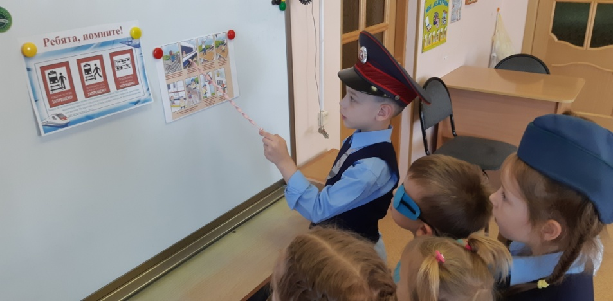
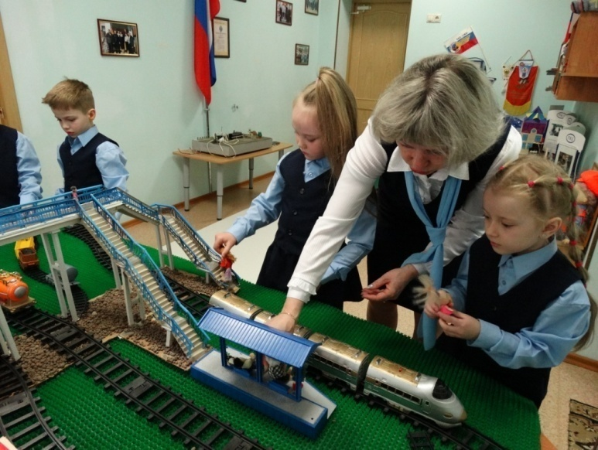
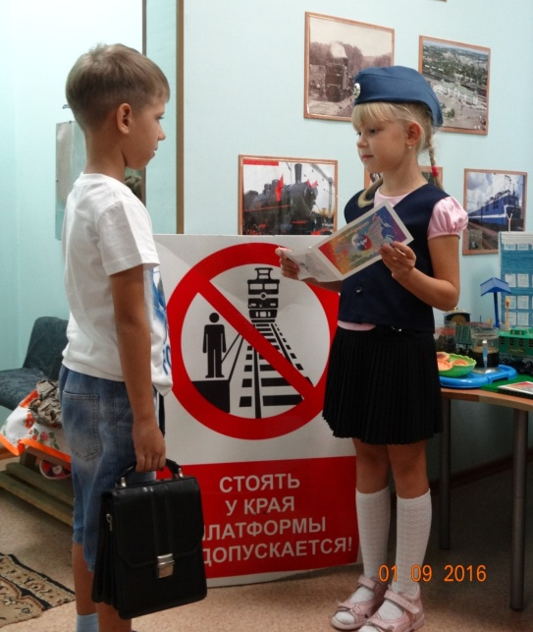
ПЛАТФОРМА

Slide 9
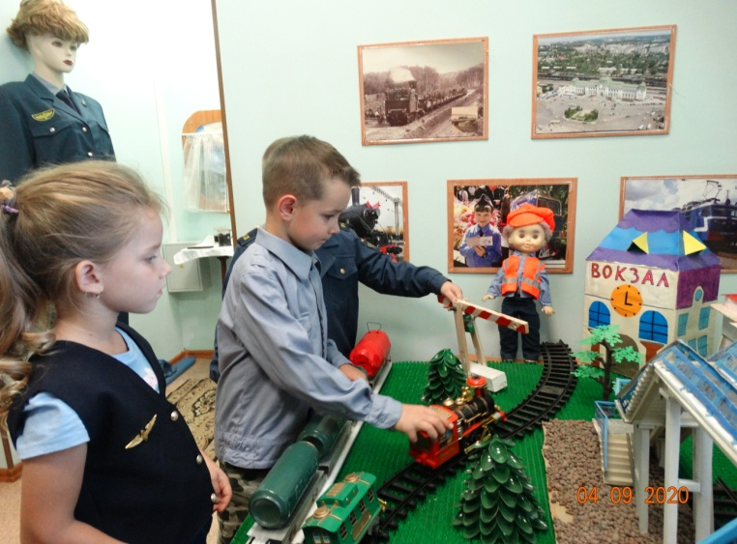
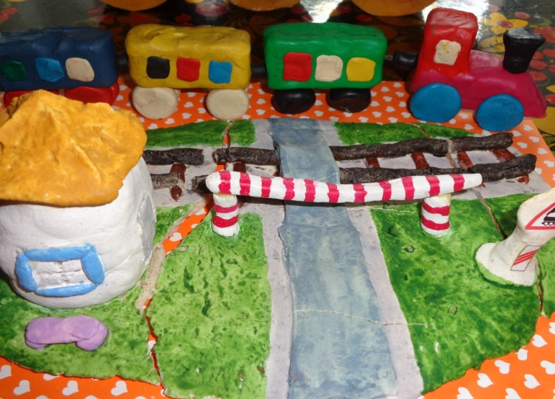
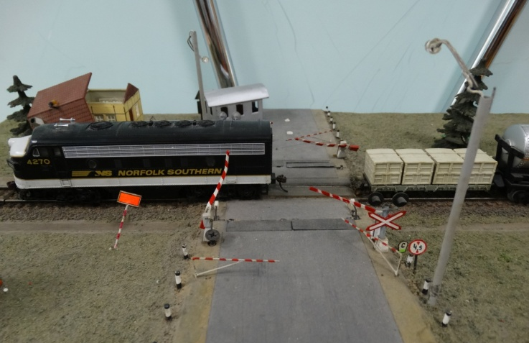
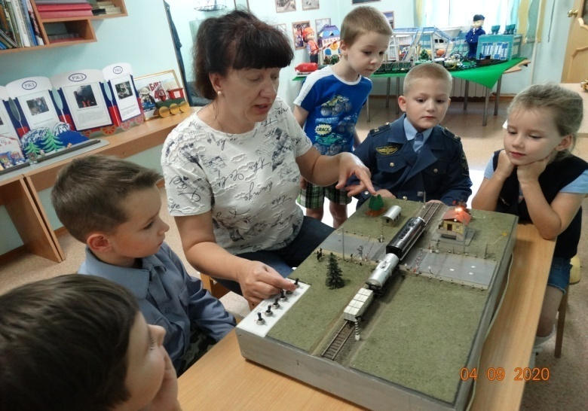
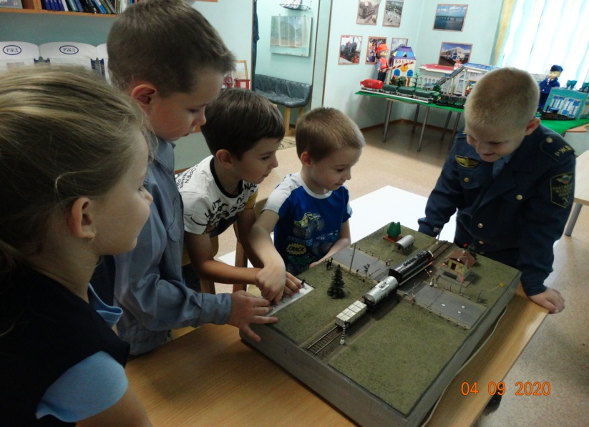
ПЕРЕЕЗД

Slide 10
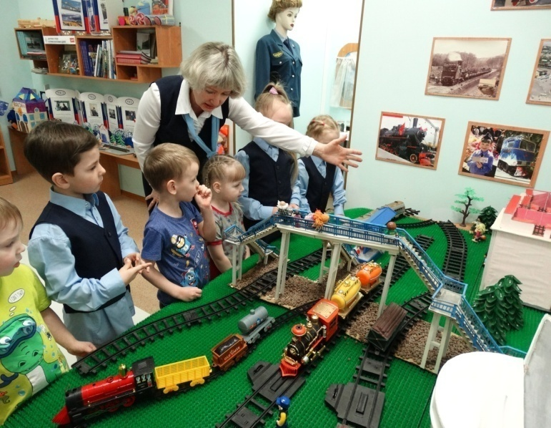
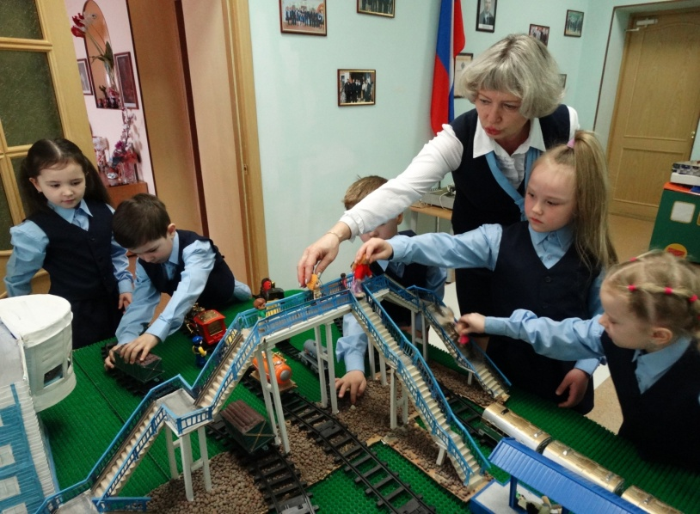
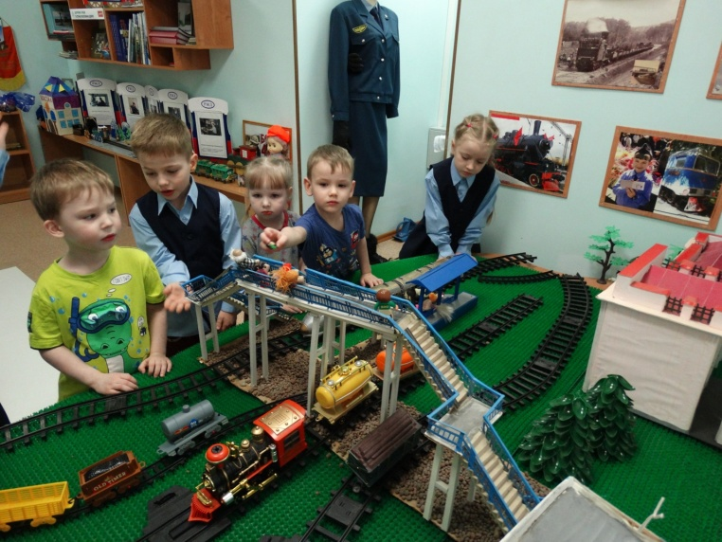
ВИАДУК

Slide 11
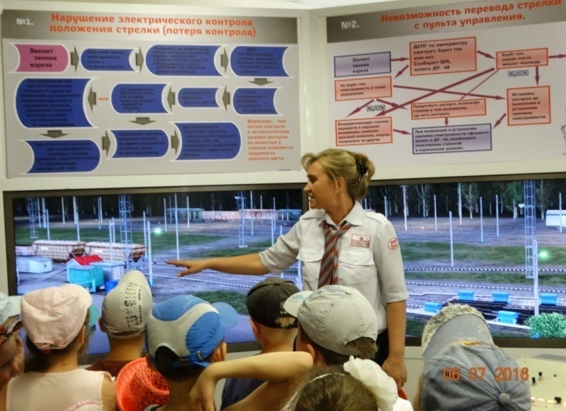
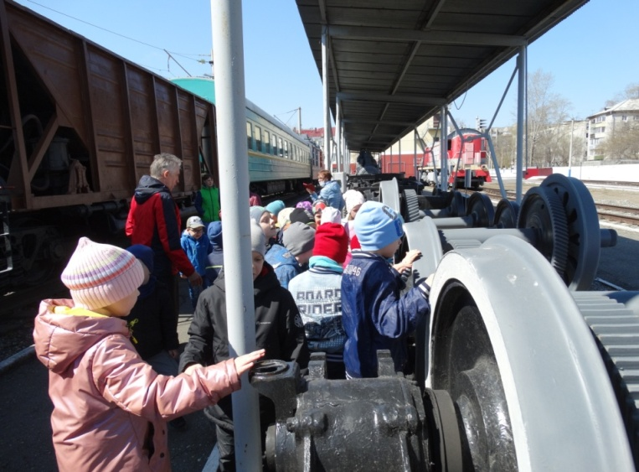
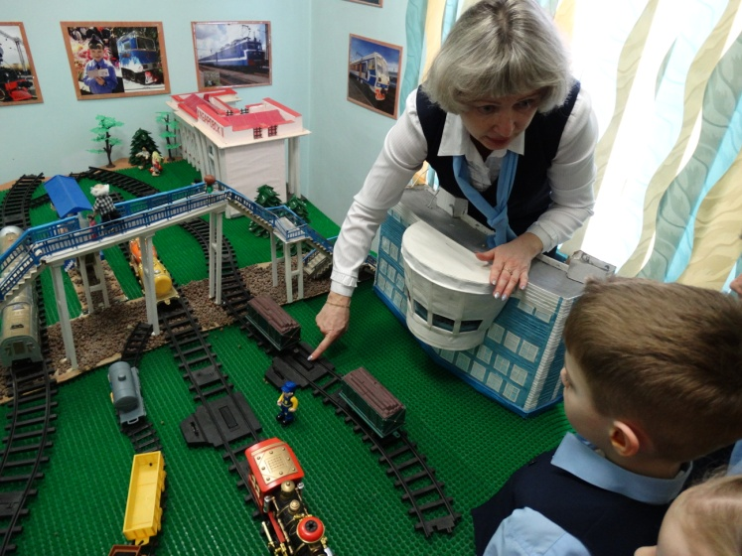
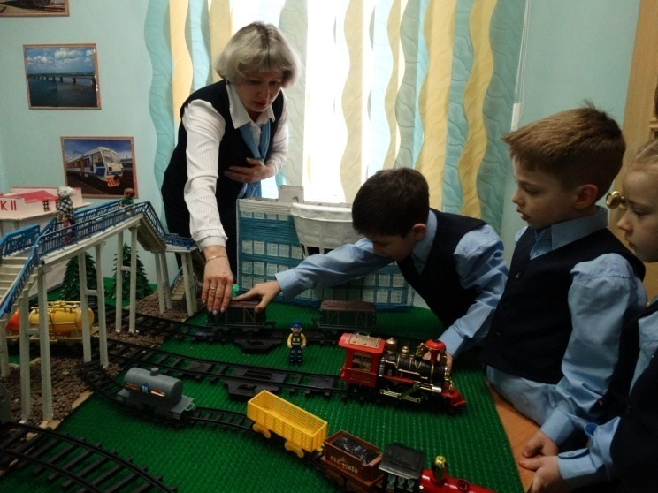
Дирекция управления движением

Slide 12
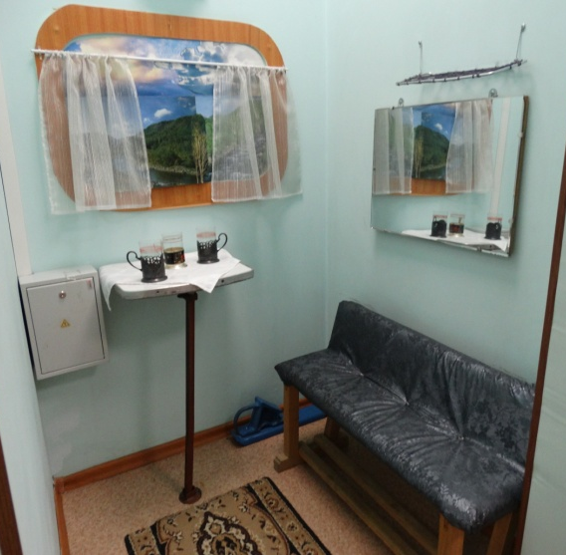
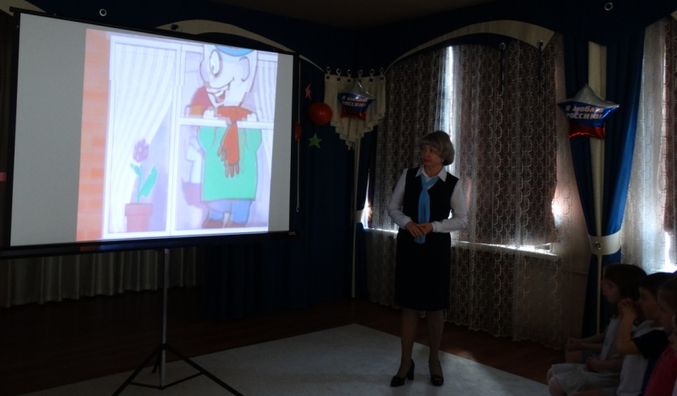
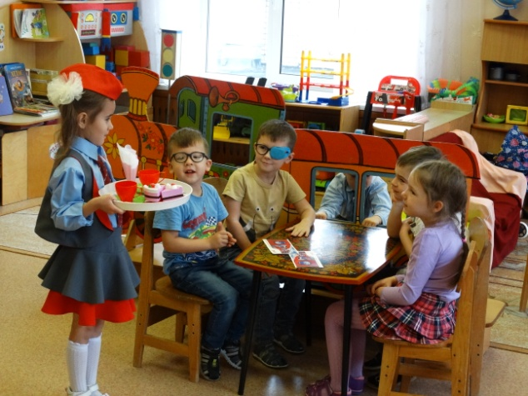
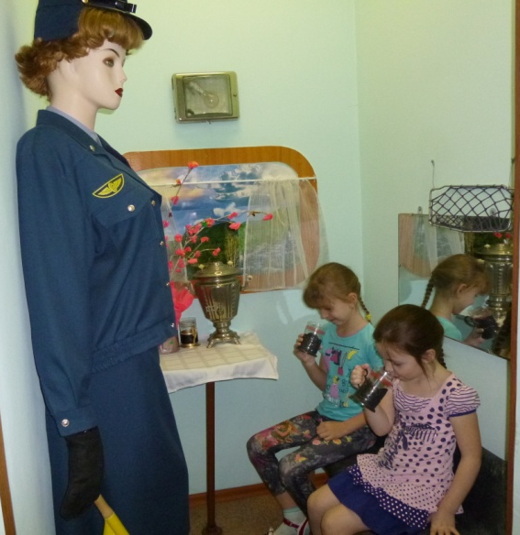
КУПЕ

Slide 13
В целях профилактики транспортных происшествий в зоне движения поездов в нашем детском саду проводятся мероприятия, направленные на предупреждение детского травматизма на железной дороге:

Slide 14
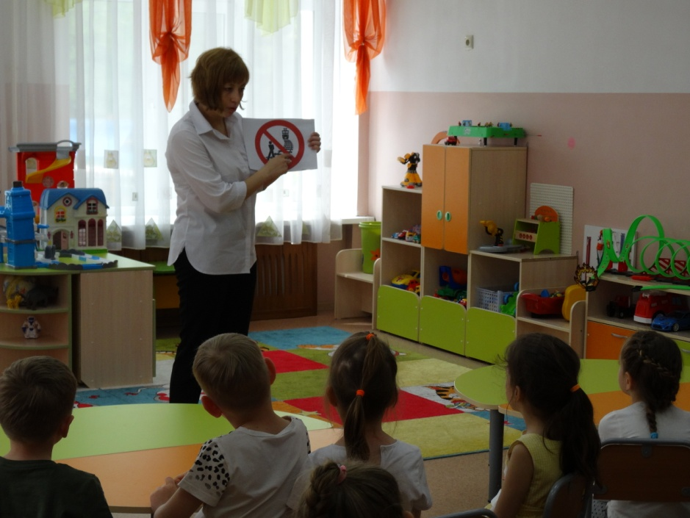
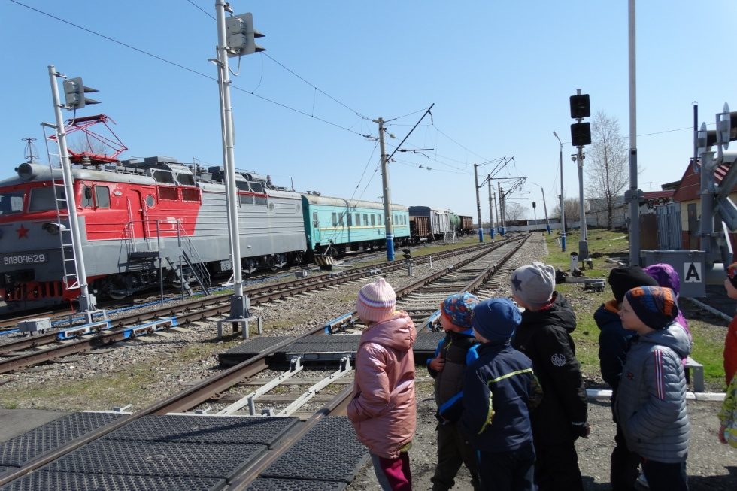
Сотрудничество с предприятиями жд. транспорта

Slide 15
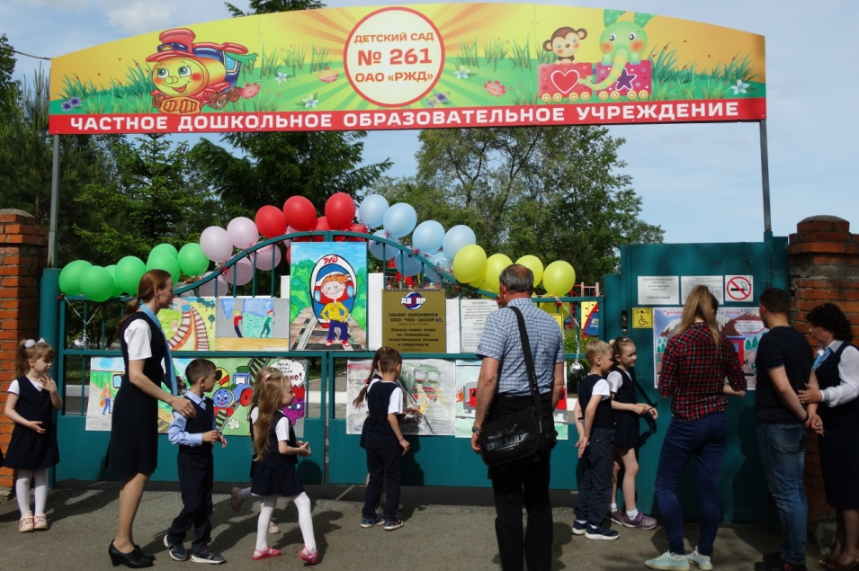
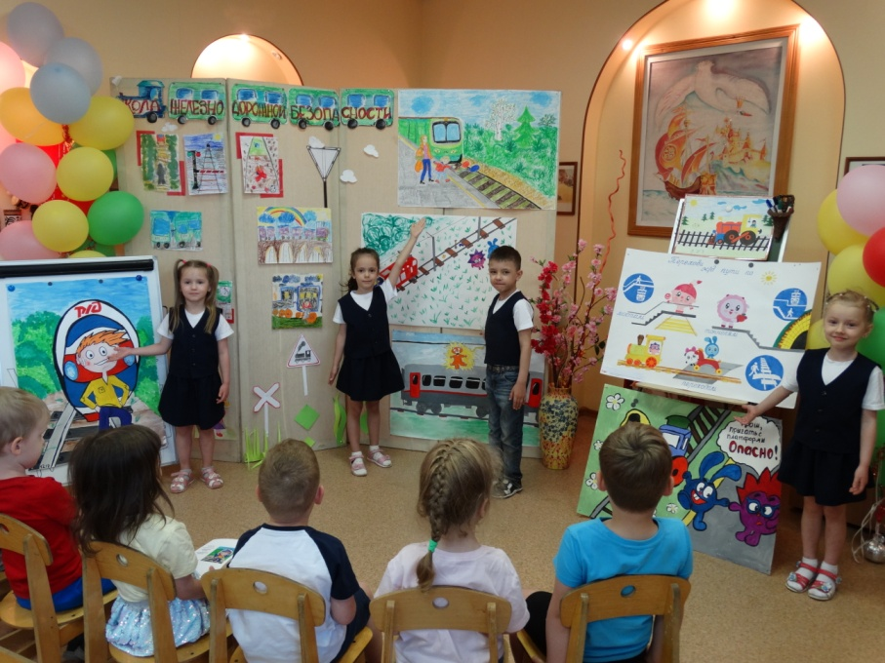
Месячник безопасности
АКЦИИ

Slide 16
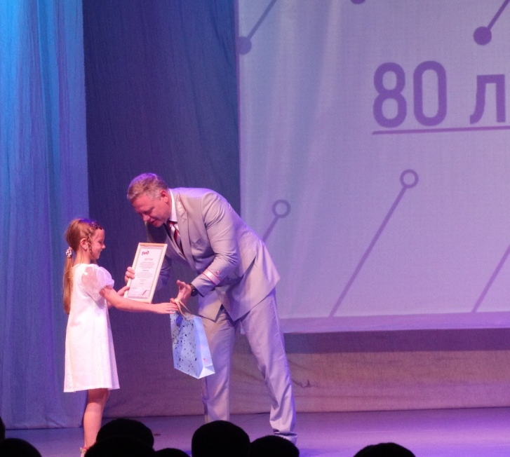
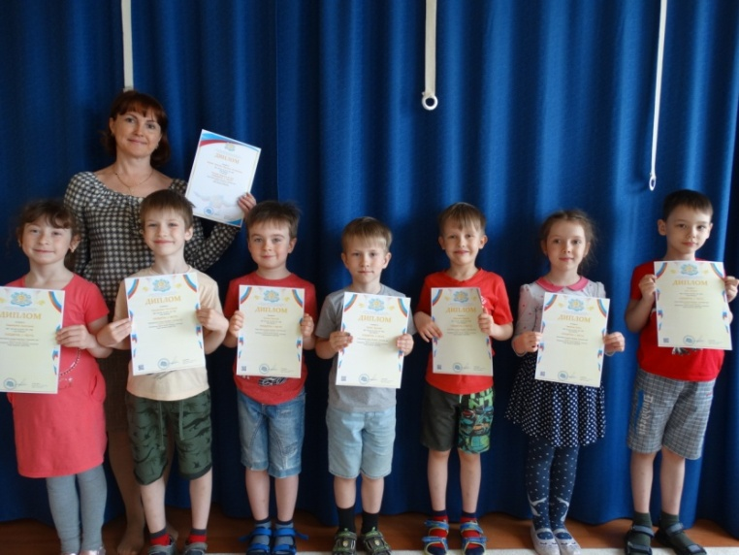
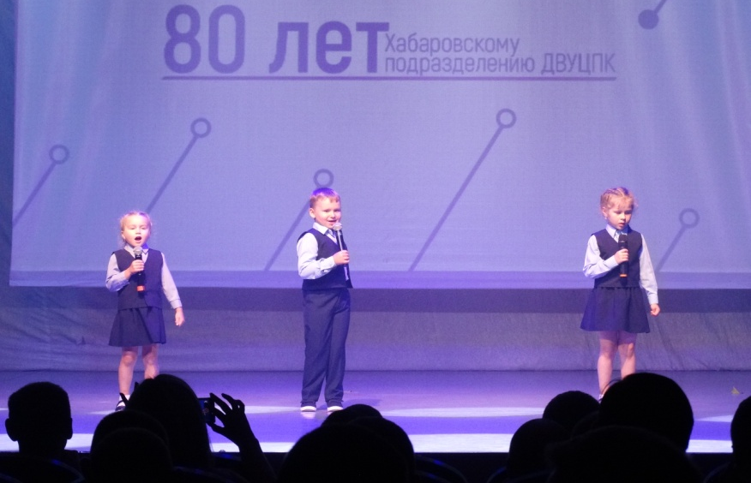
КОНКУРСЫ

Slide 17
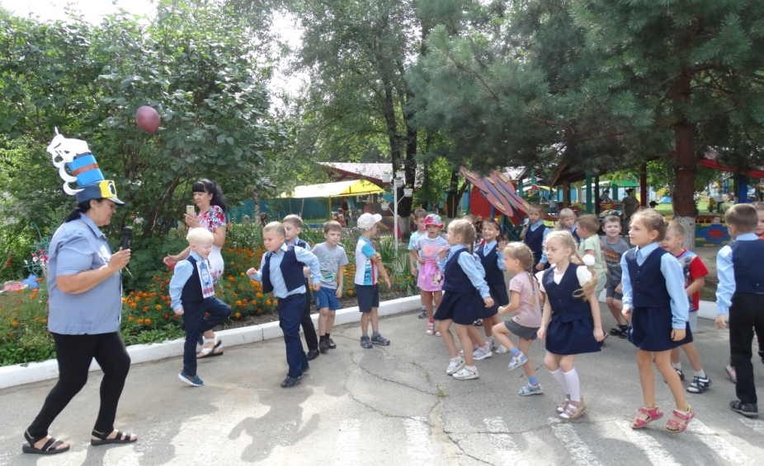
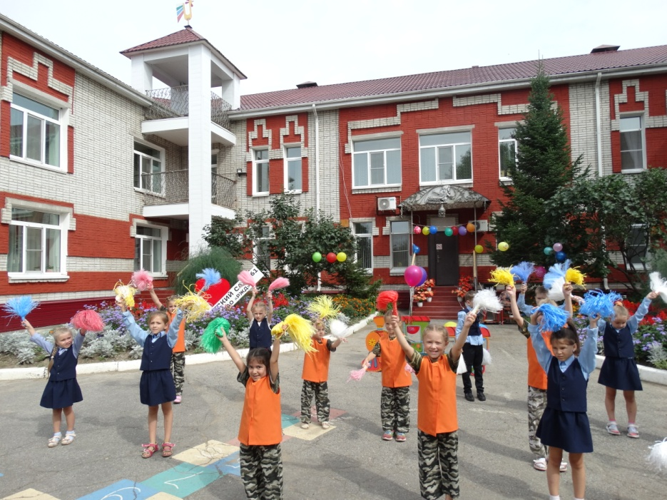
РАЗВЛЕЧЕНИЯ

Slide 18
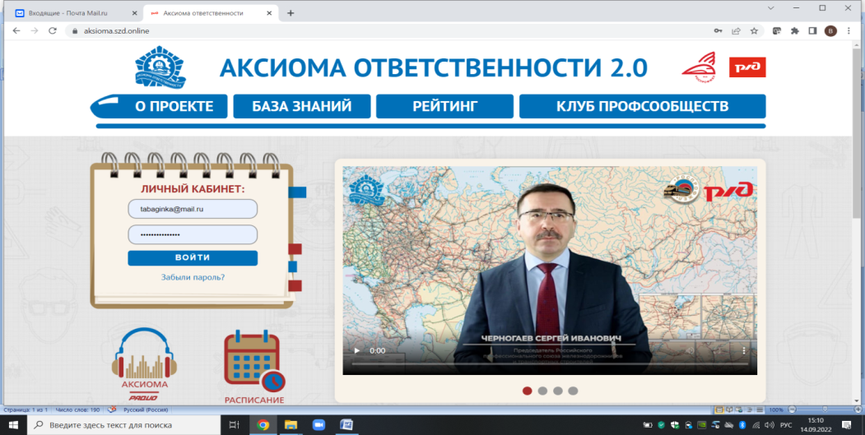
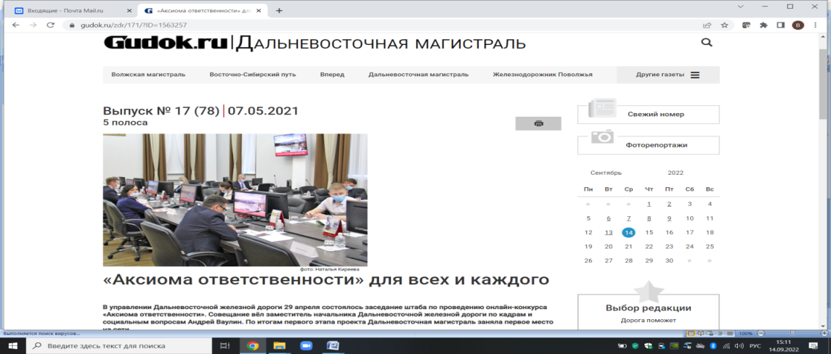
Всероссийский конкурс ОАО «РЖД»
«АКСИОМА ОТВЕТСТВЕННОСТИ»
Дудакова Н.А | 3 место в номинации «Мотиватор безопасности» конкурса проекта «Аксиома безопасности» | 2021
Цепилова В. В. | 1 место в номинации «Живое слово» конкурса проекта «Аксиома безопасности» | 2021
Машинистова В. П. | Победитель номинации «Живое слово» индивидуальных конкурсов проекта «Аксиома ответственности» | 2021

Slide 19
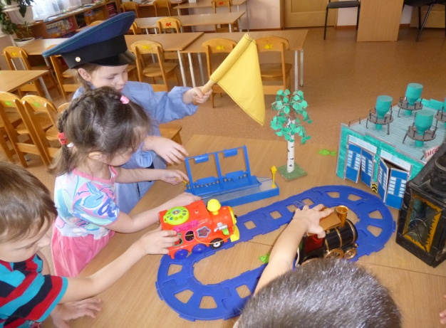
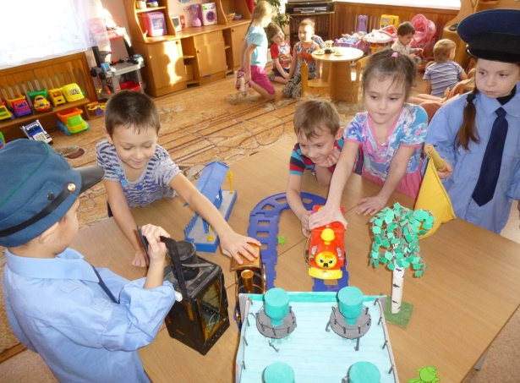

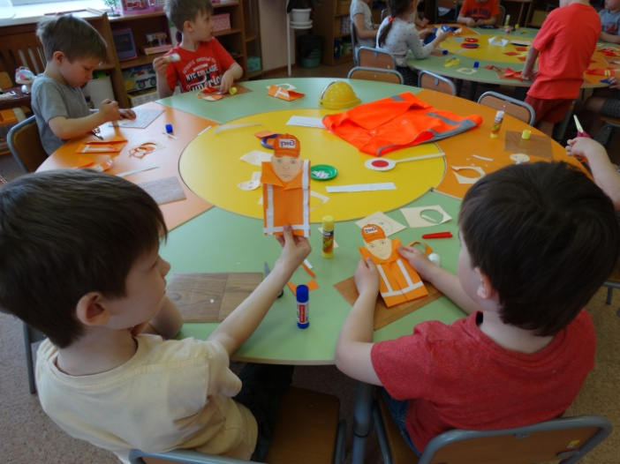
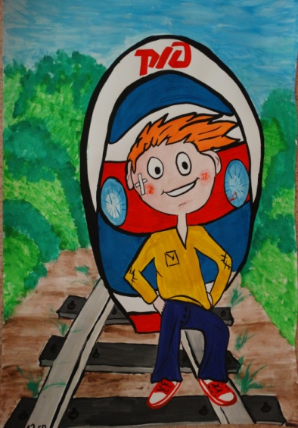
Игровая и продуктивная деятельность

Slide 20
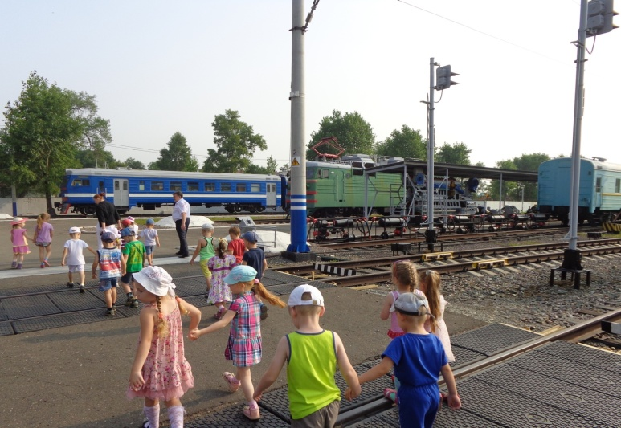
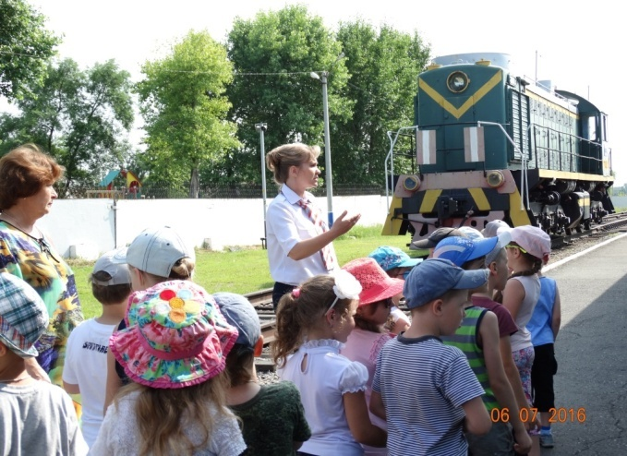
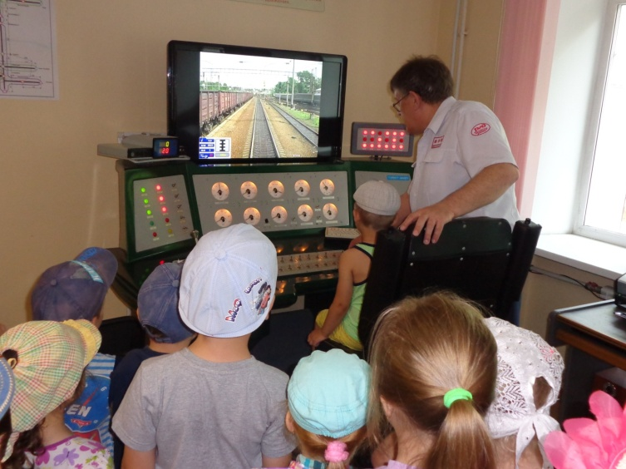
экскурсии

Slide 21
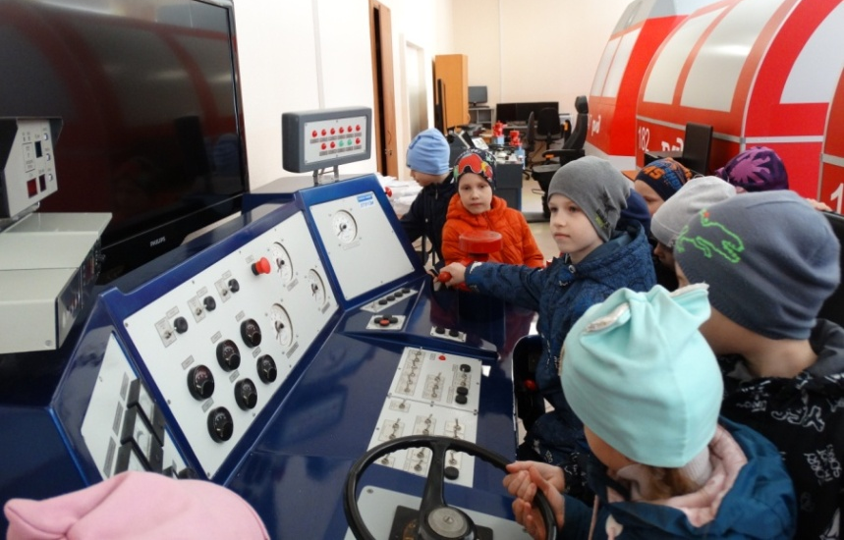
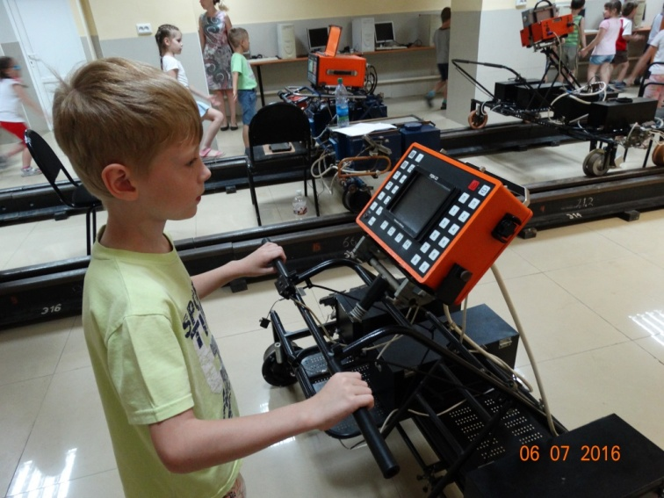
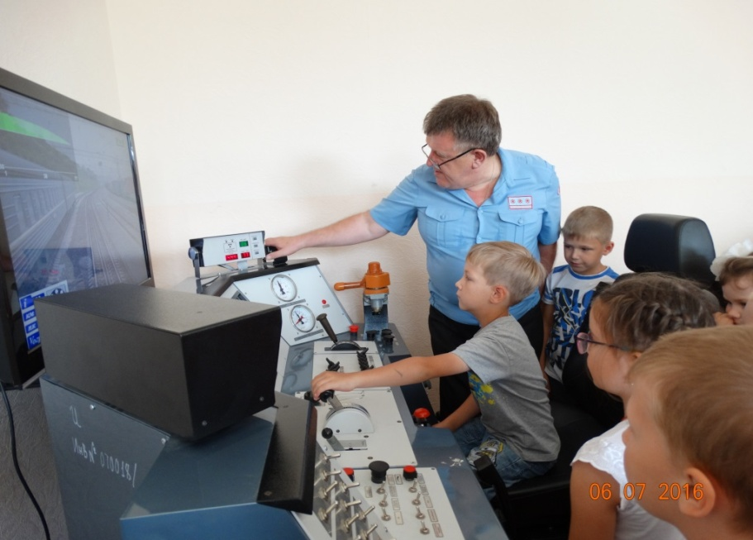

Slide 22
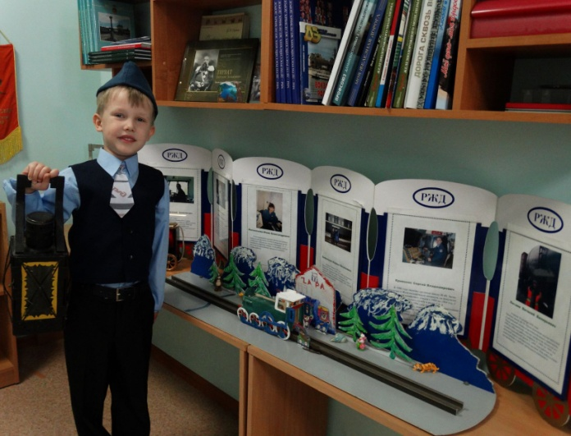
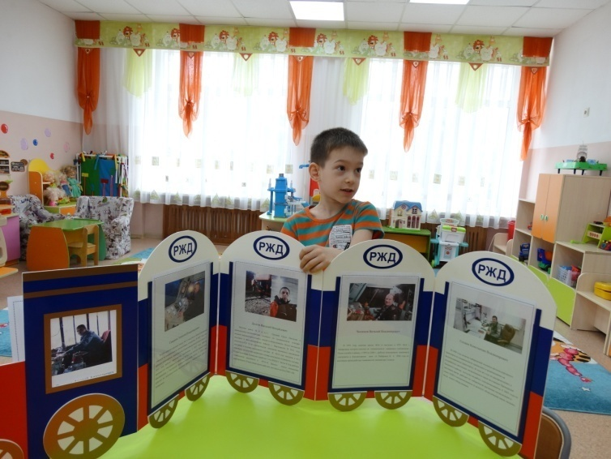
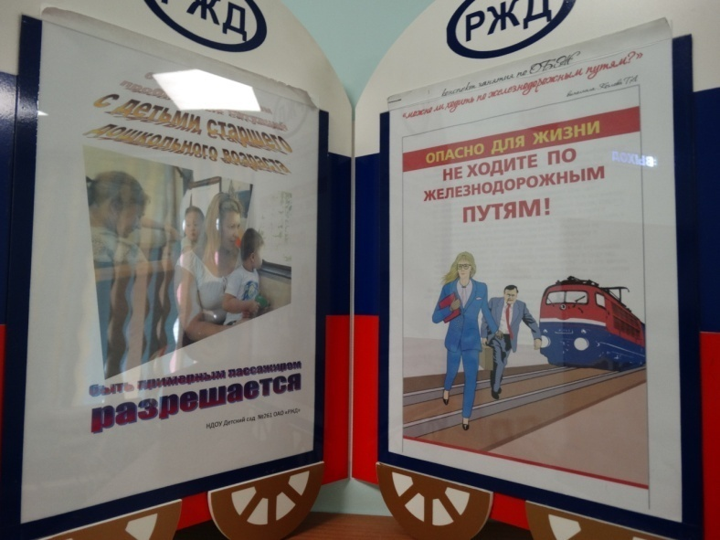
Уголки безопасности

Slide 23
В конце учебного года мы подводим итоги нашей работы и очень надеемся, что:
У детей привиты устойчивые навыки безопасного поведения в любой ситуации вблизи железной дороги и в вагоне поезда;
Что родители прониклись важностью работы дошкольного учреждения в данном направлении и стали активными участниками образовательного процесса ;
Что дети, и родители будут не только сами соблюдать правила безопасного поведения вблизи железной дороги, но и привлекать к этому сверстников, окружающих людей

